Slide 1
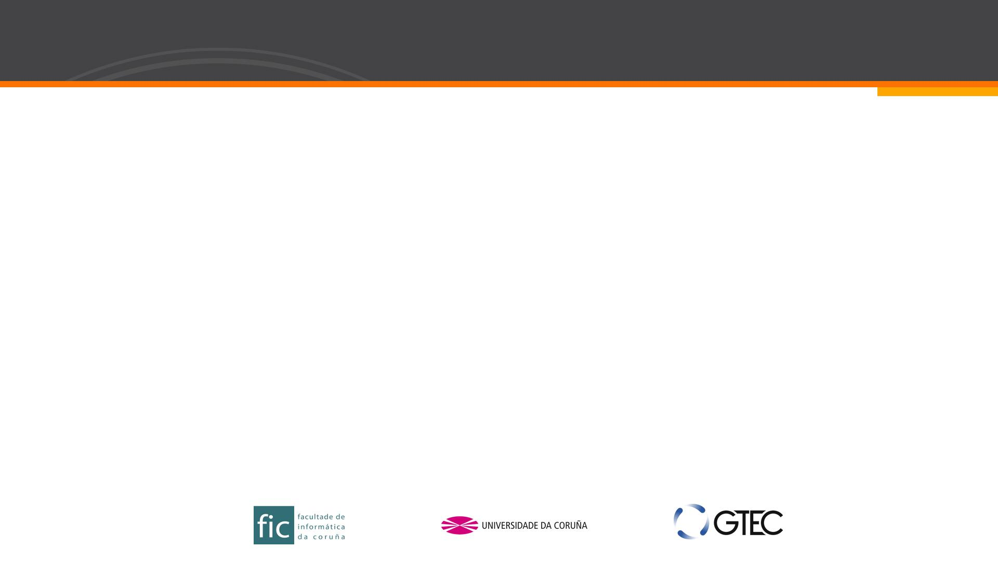
Deseño e implementación dunha gaita MIDI sen fíos en tempo real empregando software/hardware libre
Alejo Pacín Jul
Setembro 2018

Slide 2

Licenza
Esta obra está licenciada coa licenza Creative Commons Atribución-Compartir igual 3.0 España.
Para ver unha copia desta licenza, visite http://creativecommons.org/licenses/by-sa/3.0/es ou envíe unha carta a Creative Commons, CP 1866, Mountain View, CA 94042, EE.UU.

Slide 3
Introdución
Obxecto
  Simulación o máis fielmente posible dunha gaita galega
  Recolleita e realización das esixencias do usuario
  Análise do mercado
Obxectivos principais
  Sen fíos
  Tempo real
  Hardware e software libre
Outros obxectivos
  Estudo de viabilidade do mercado
  Estudo de viabilidade das tecnoloxías
  Estudo de viabilidade do software/hardware libre

Slide 4
Introdución
Motivación
  Mistura de dous mundos académicos
  Eivas constatadas no mercado MIDI
  Problemáticas da gaita tradicional:
    Ensaios no domicilio particular
    Transcrición de melodías
    Afinación en condicións desfavorables
    Interpretación en varias tonalidades
    Interacción automatizada con outros dispositivos
  Conxunción de múltiples ramas da EI
  Fomento da cultura libre

Slide 5
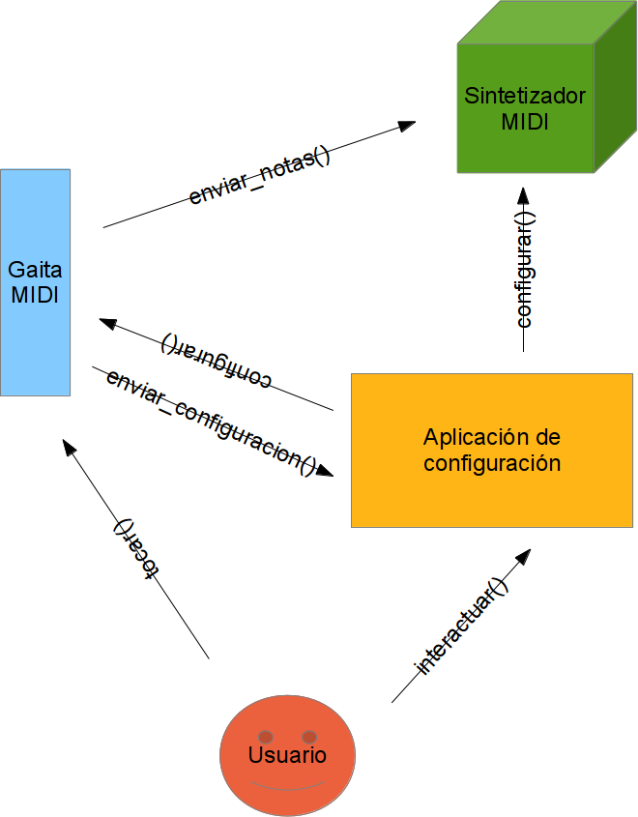
Visión xeral do sistema

Slide 6
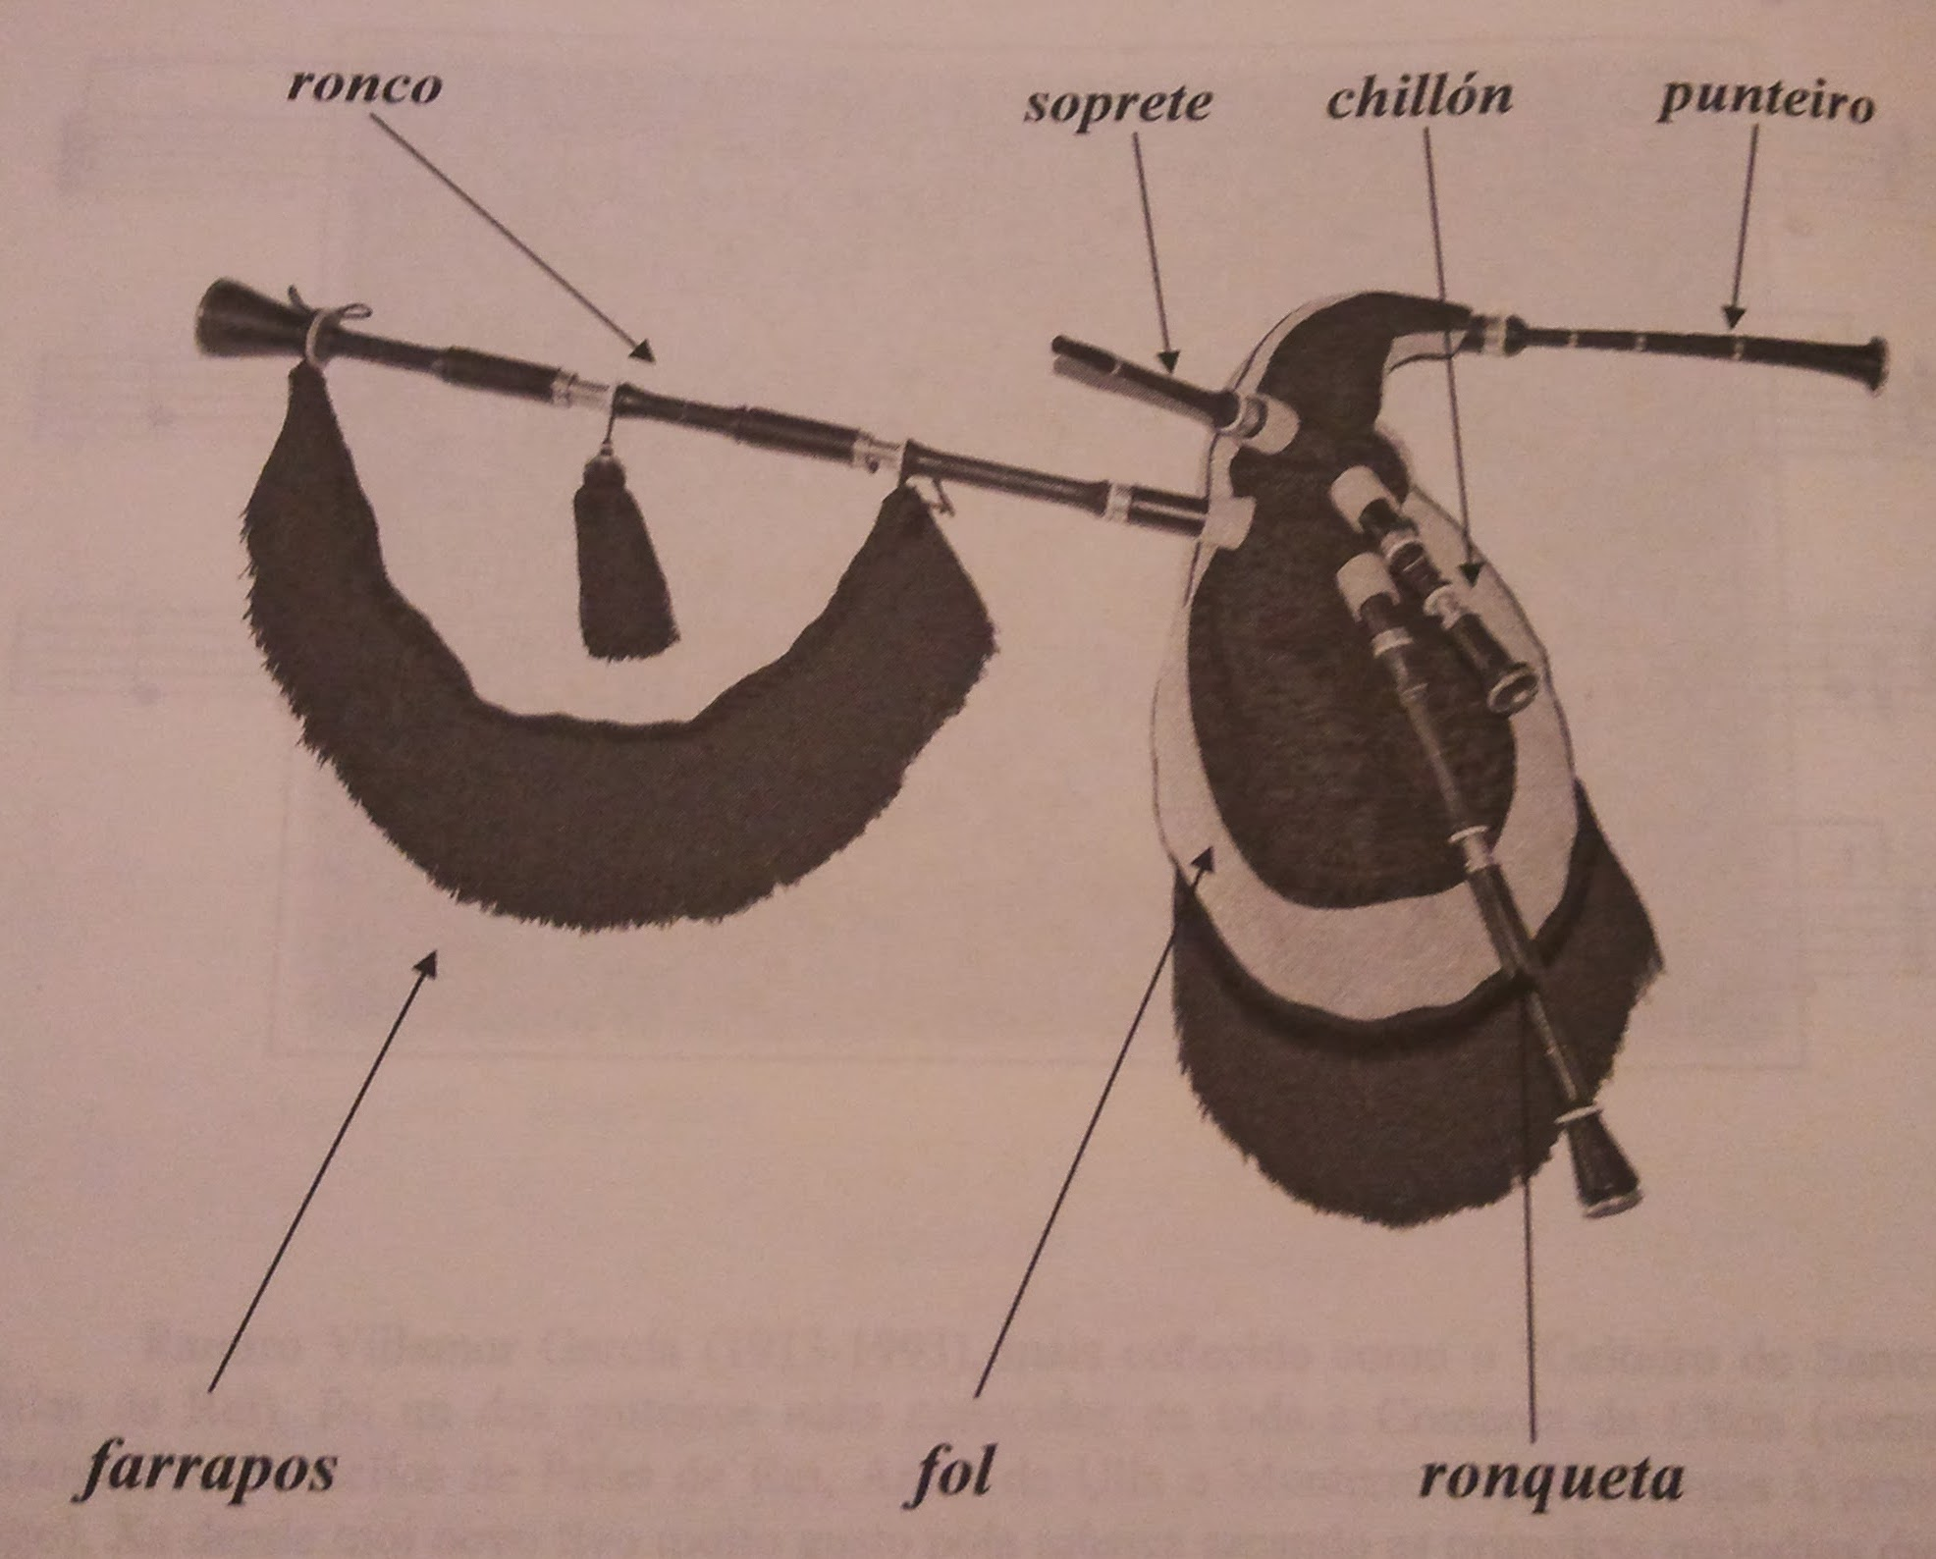
Contextualización

Slide 7
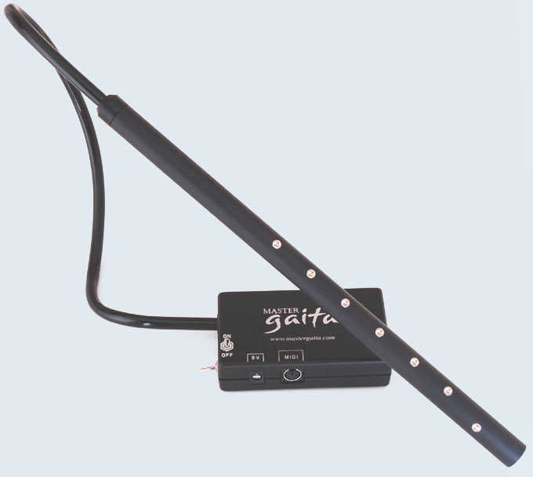
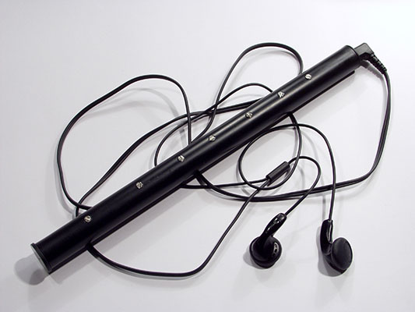
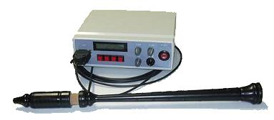
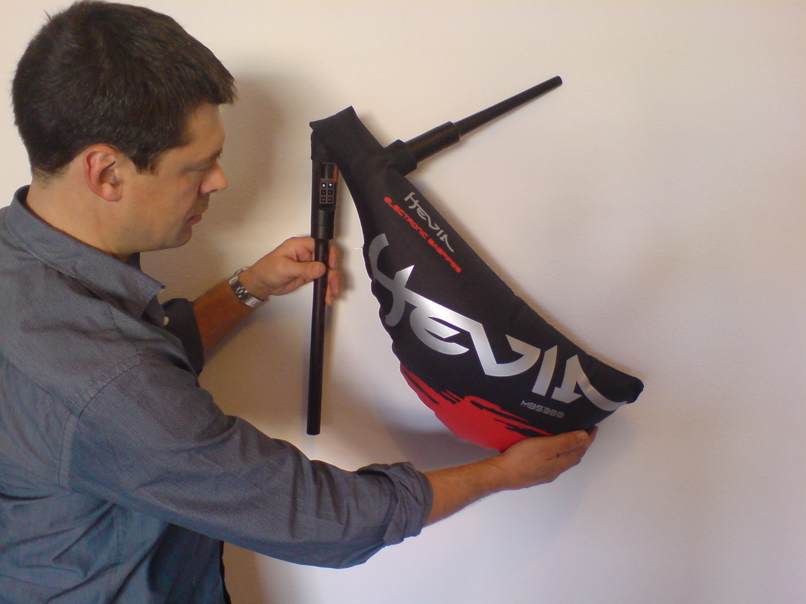

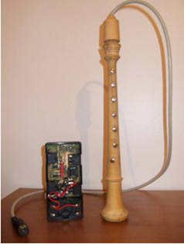
Estado da arte

Slide 8
MIDI
Musical Instrument Digital Interface
Protocolo serie asíncrono dirixido por eventos que xeran mensaxes MIDI
Mensaxe MIDI
  Un byte de estado
  Seguido de un ou máis bytes de datos
  Exemplo:
    1001xxxx (Note on)
    00111100 (Valor 60 que corresponde á nota Do central ”C3”)
    0xxxxxxx (A velocidade ou intensidade co que se foi apretada a tecla)

Slide 9

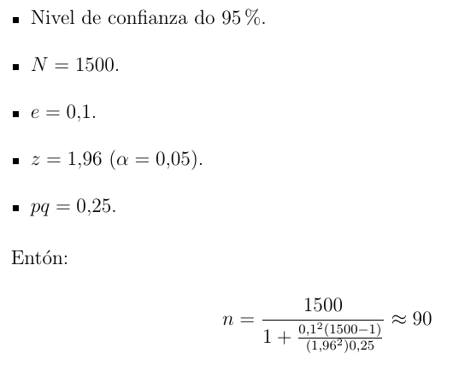
Estudo de viabilidade
Enquisa:
  http://enquisa.proxecto-puding.org
  Extracción de requisitos técnicos e económicos
  Perfil do usario e coñecemento da competencia
    Menor de 30 anos
    Galego residente fóra das capitais
    Gaiteiro medio con instrumento de seu
    Predilección por preservar o tradicional con melloras tecnolóxicas
    Coñece o concepto de gaita MIDI e algún modelo concreto e ten interese en mercar se o prezo é axustado
  Favorable si, pero significativa?
    Estimación da poboación total?
      Problema de Fermi: 1500 gaiteiros
    Tamaño da mostra necesaria?
      Cálculo do tamaño mostral coñecido o tamaño da poboación: 90 gaiteiros (6% da poboación)
    Non significativa (mostra 10 < 90)

Slide 10
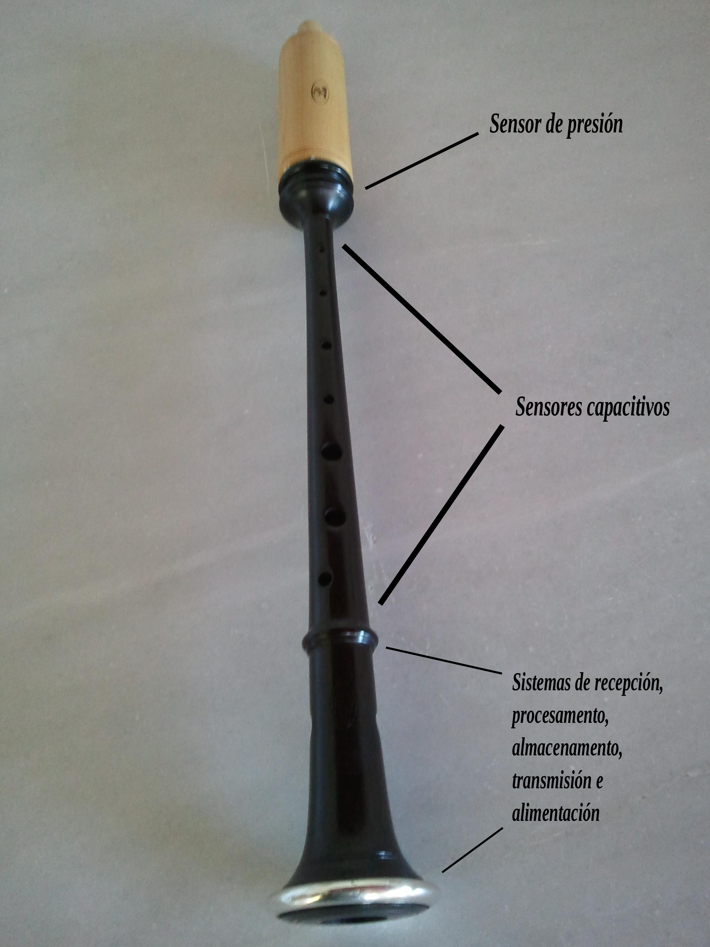
Primeiro prototipo

Slide 11
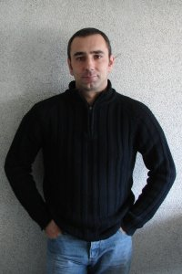
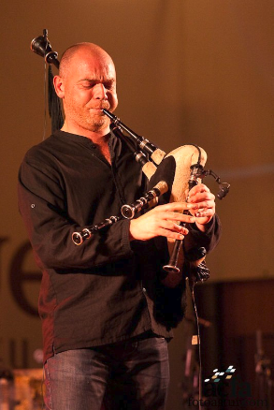
Análise de requisitos
Extracción de requisitos:
  Por parte do proxectando
    Coñecementos propios
  Por parte de expertos
    Sobre prototipos
  Por parte dos usuarios
    Enquisa

Slide 12
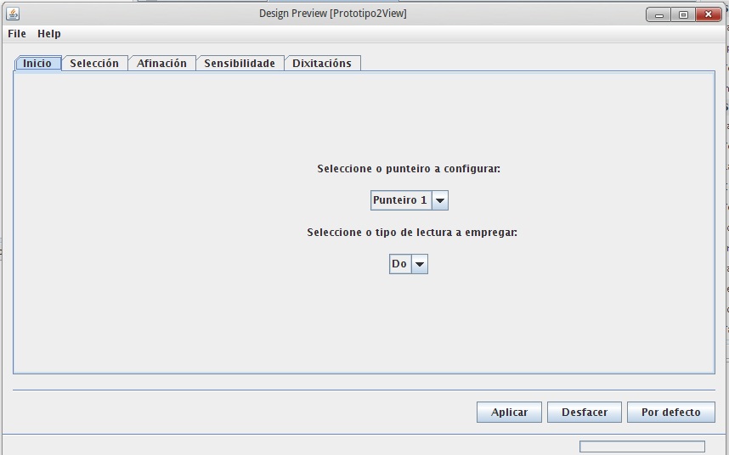
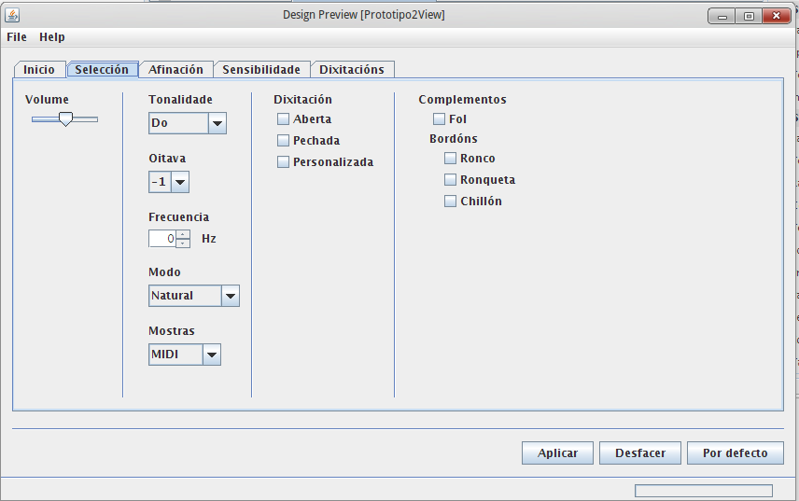
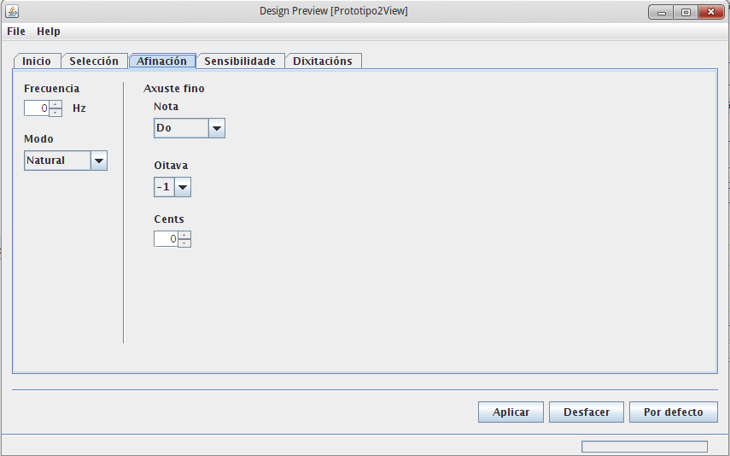
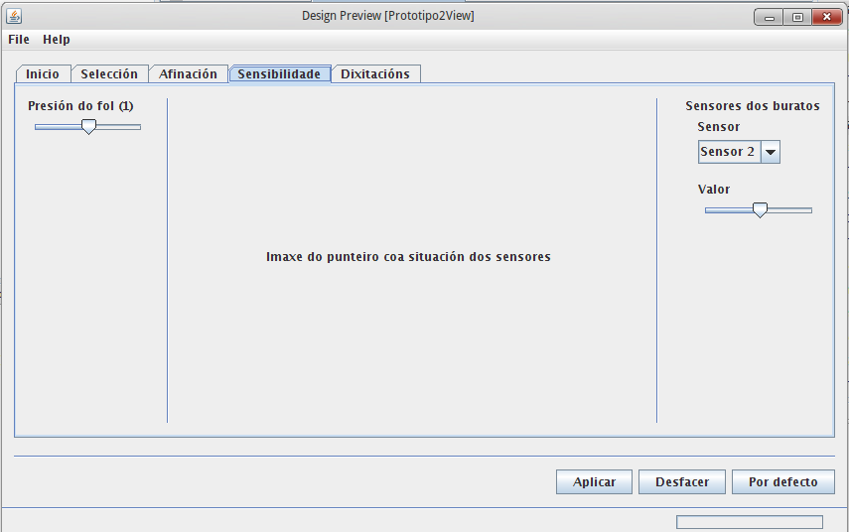
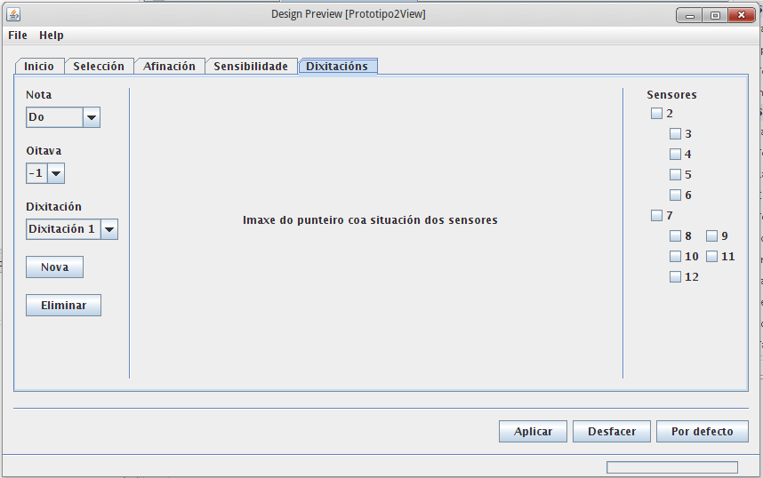
Segundo prototipo

Slide 13
Deseño do sistema
Hardware
Software

Slide 14

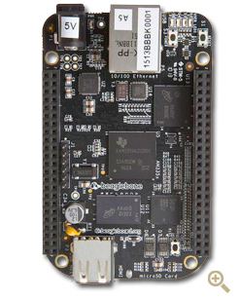
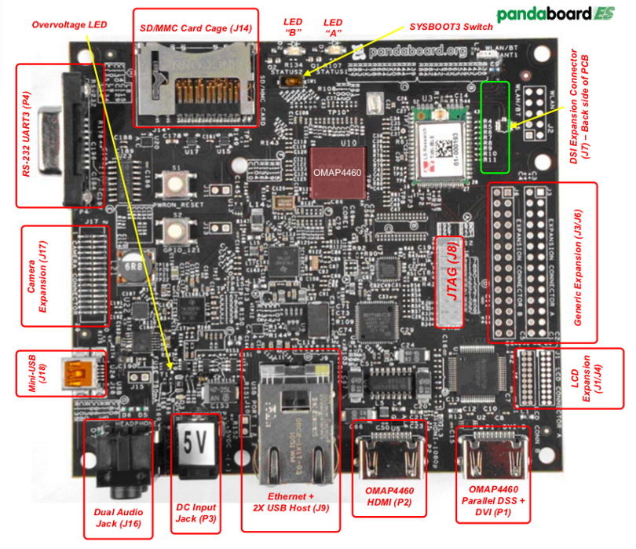
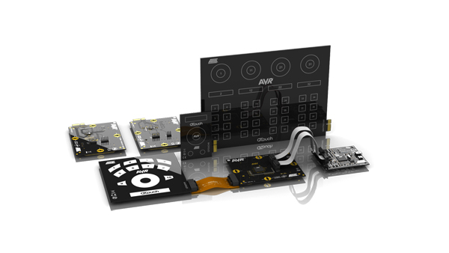
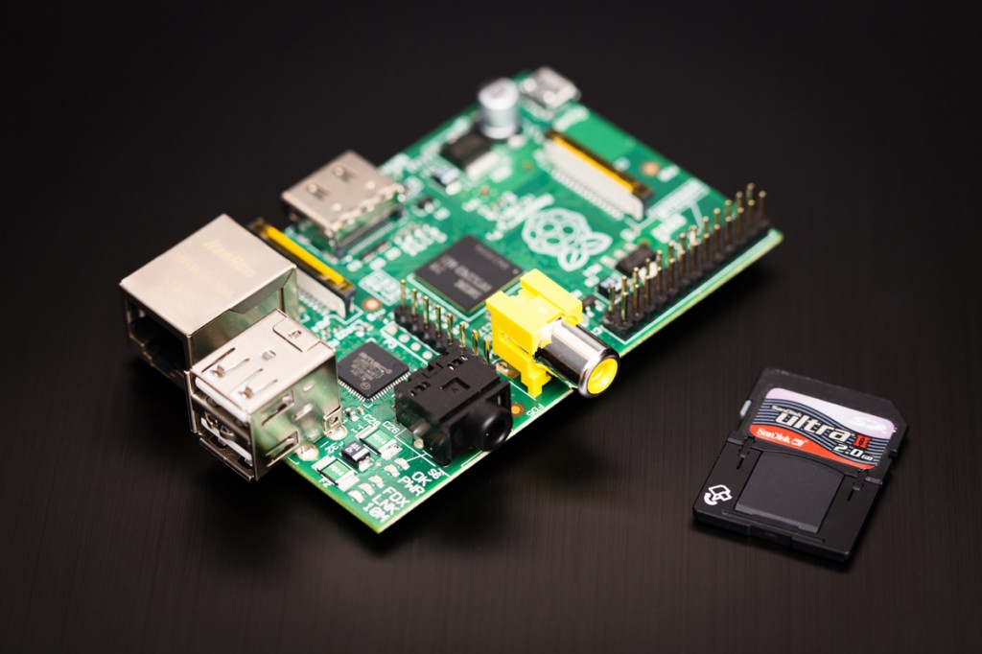
Hardware avaliado

Slide 15
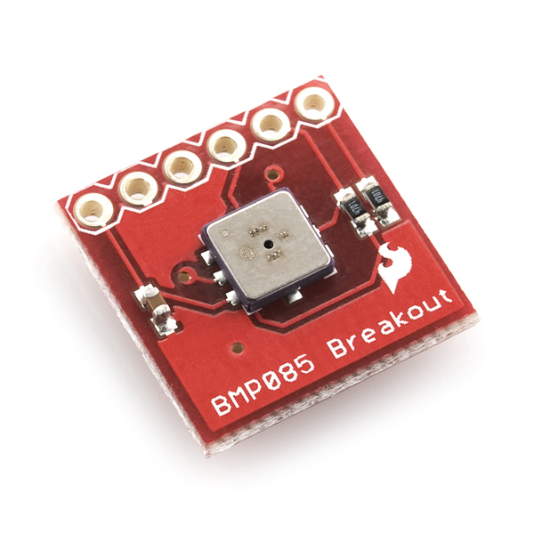
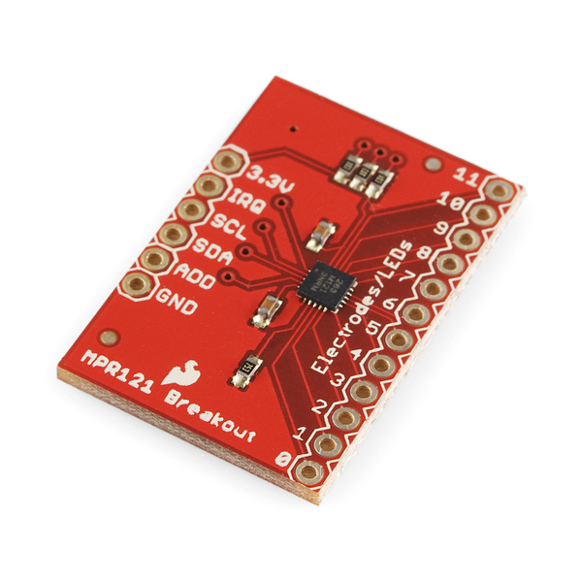
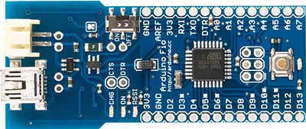
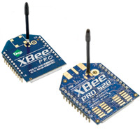
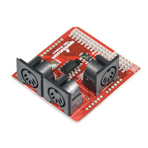
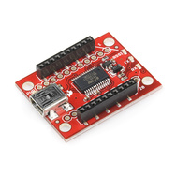
Hardware avaliado

Slide 16
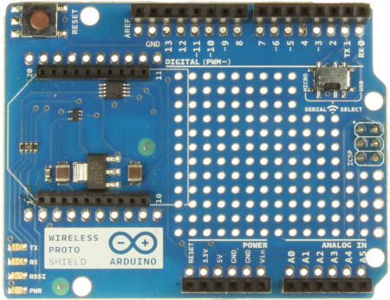
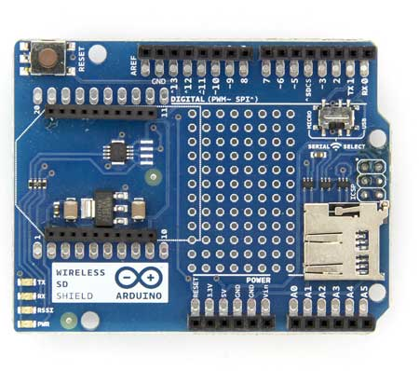
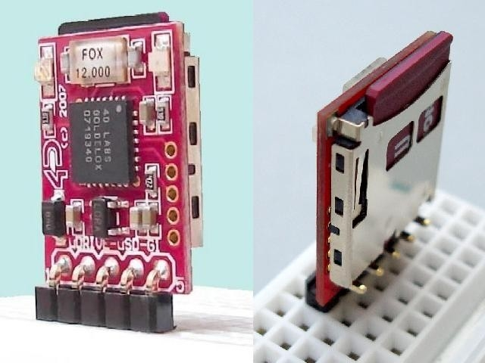
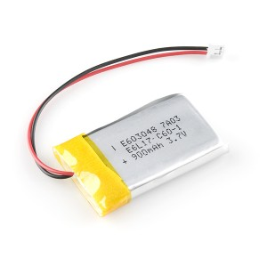
Hardware avaliado

Slide 17
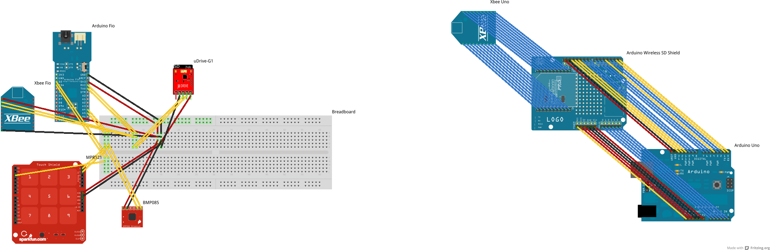
Deseño hardware

Slide 18
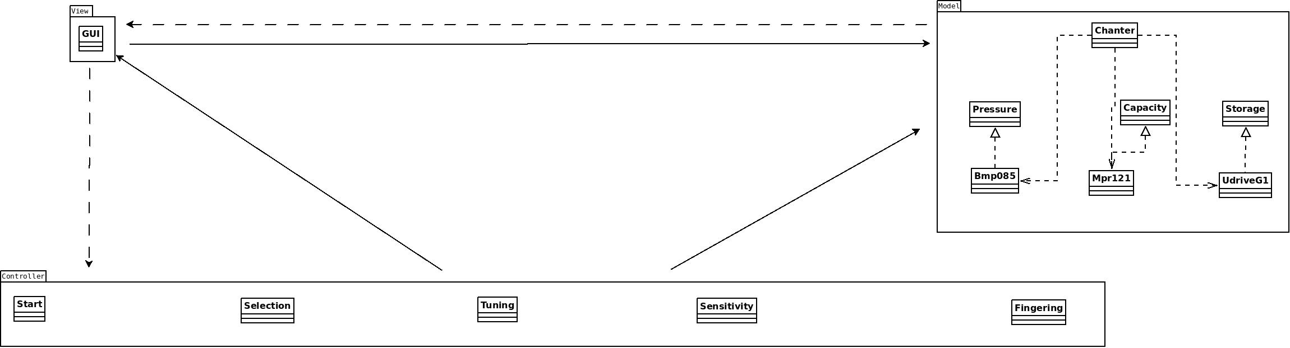
Deseño software

Slide 19
Desenvolvemento do sistema
Prototipo operacional
  Hardware
  Software
Deseño detallado
Ensamblado e codificación
Probas (unidade, integración e aceptación)
Documentación

Slide 20
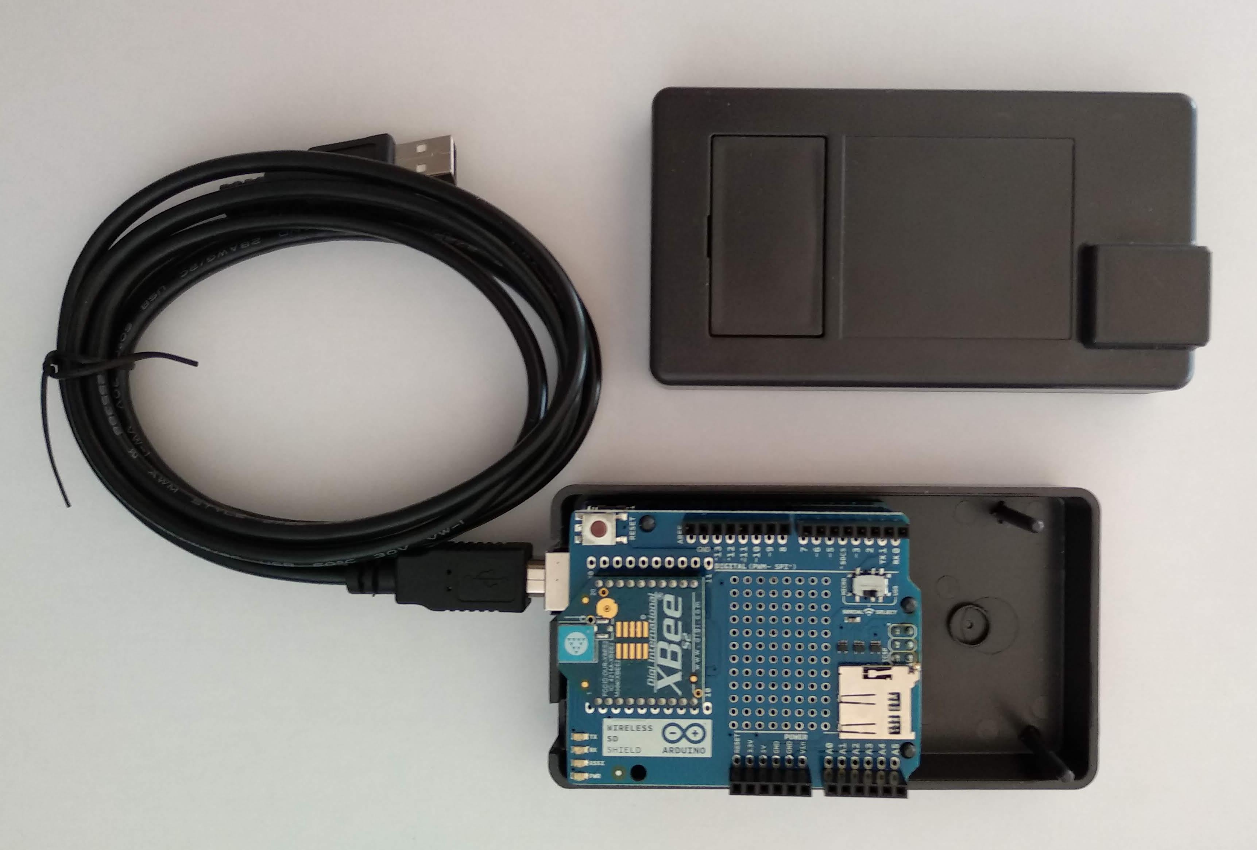
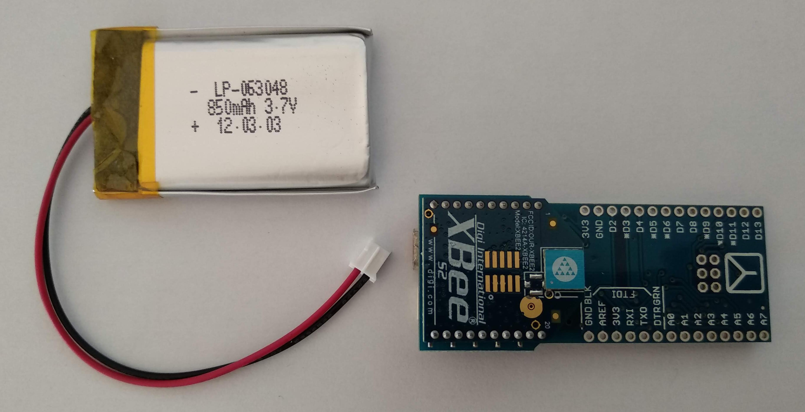
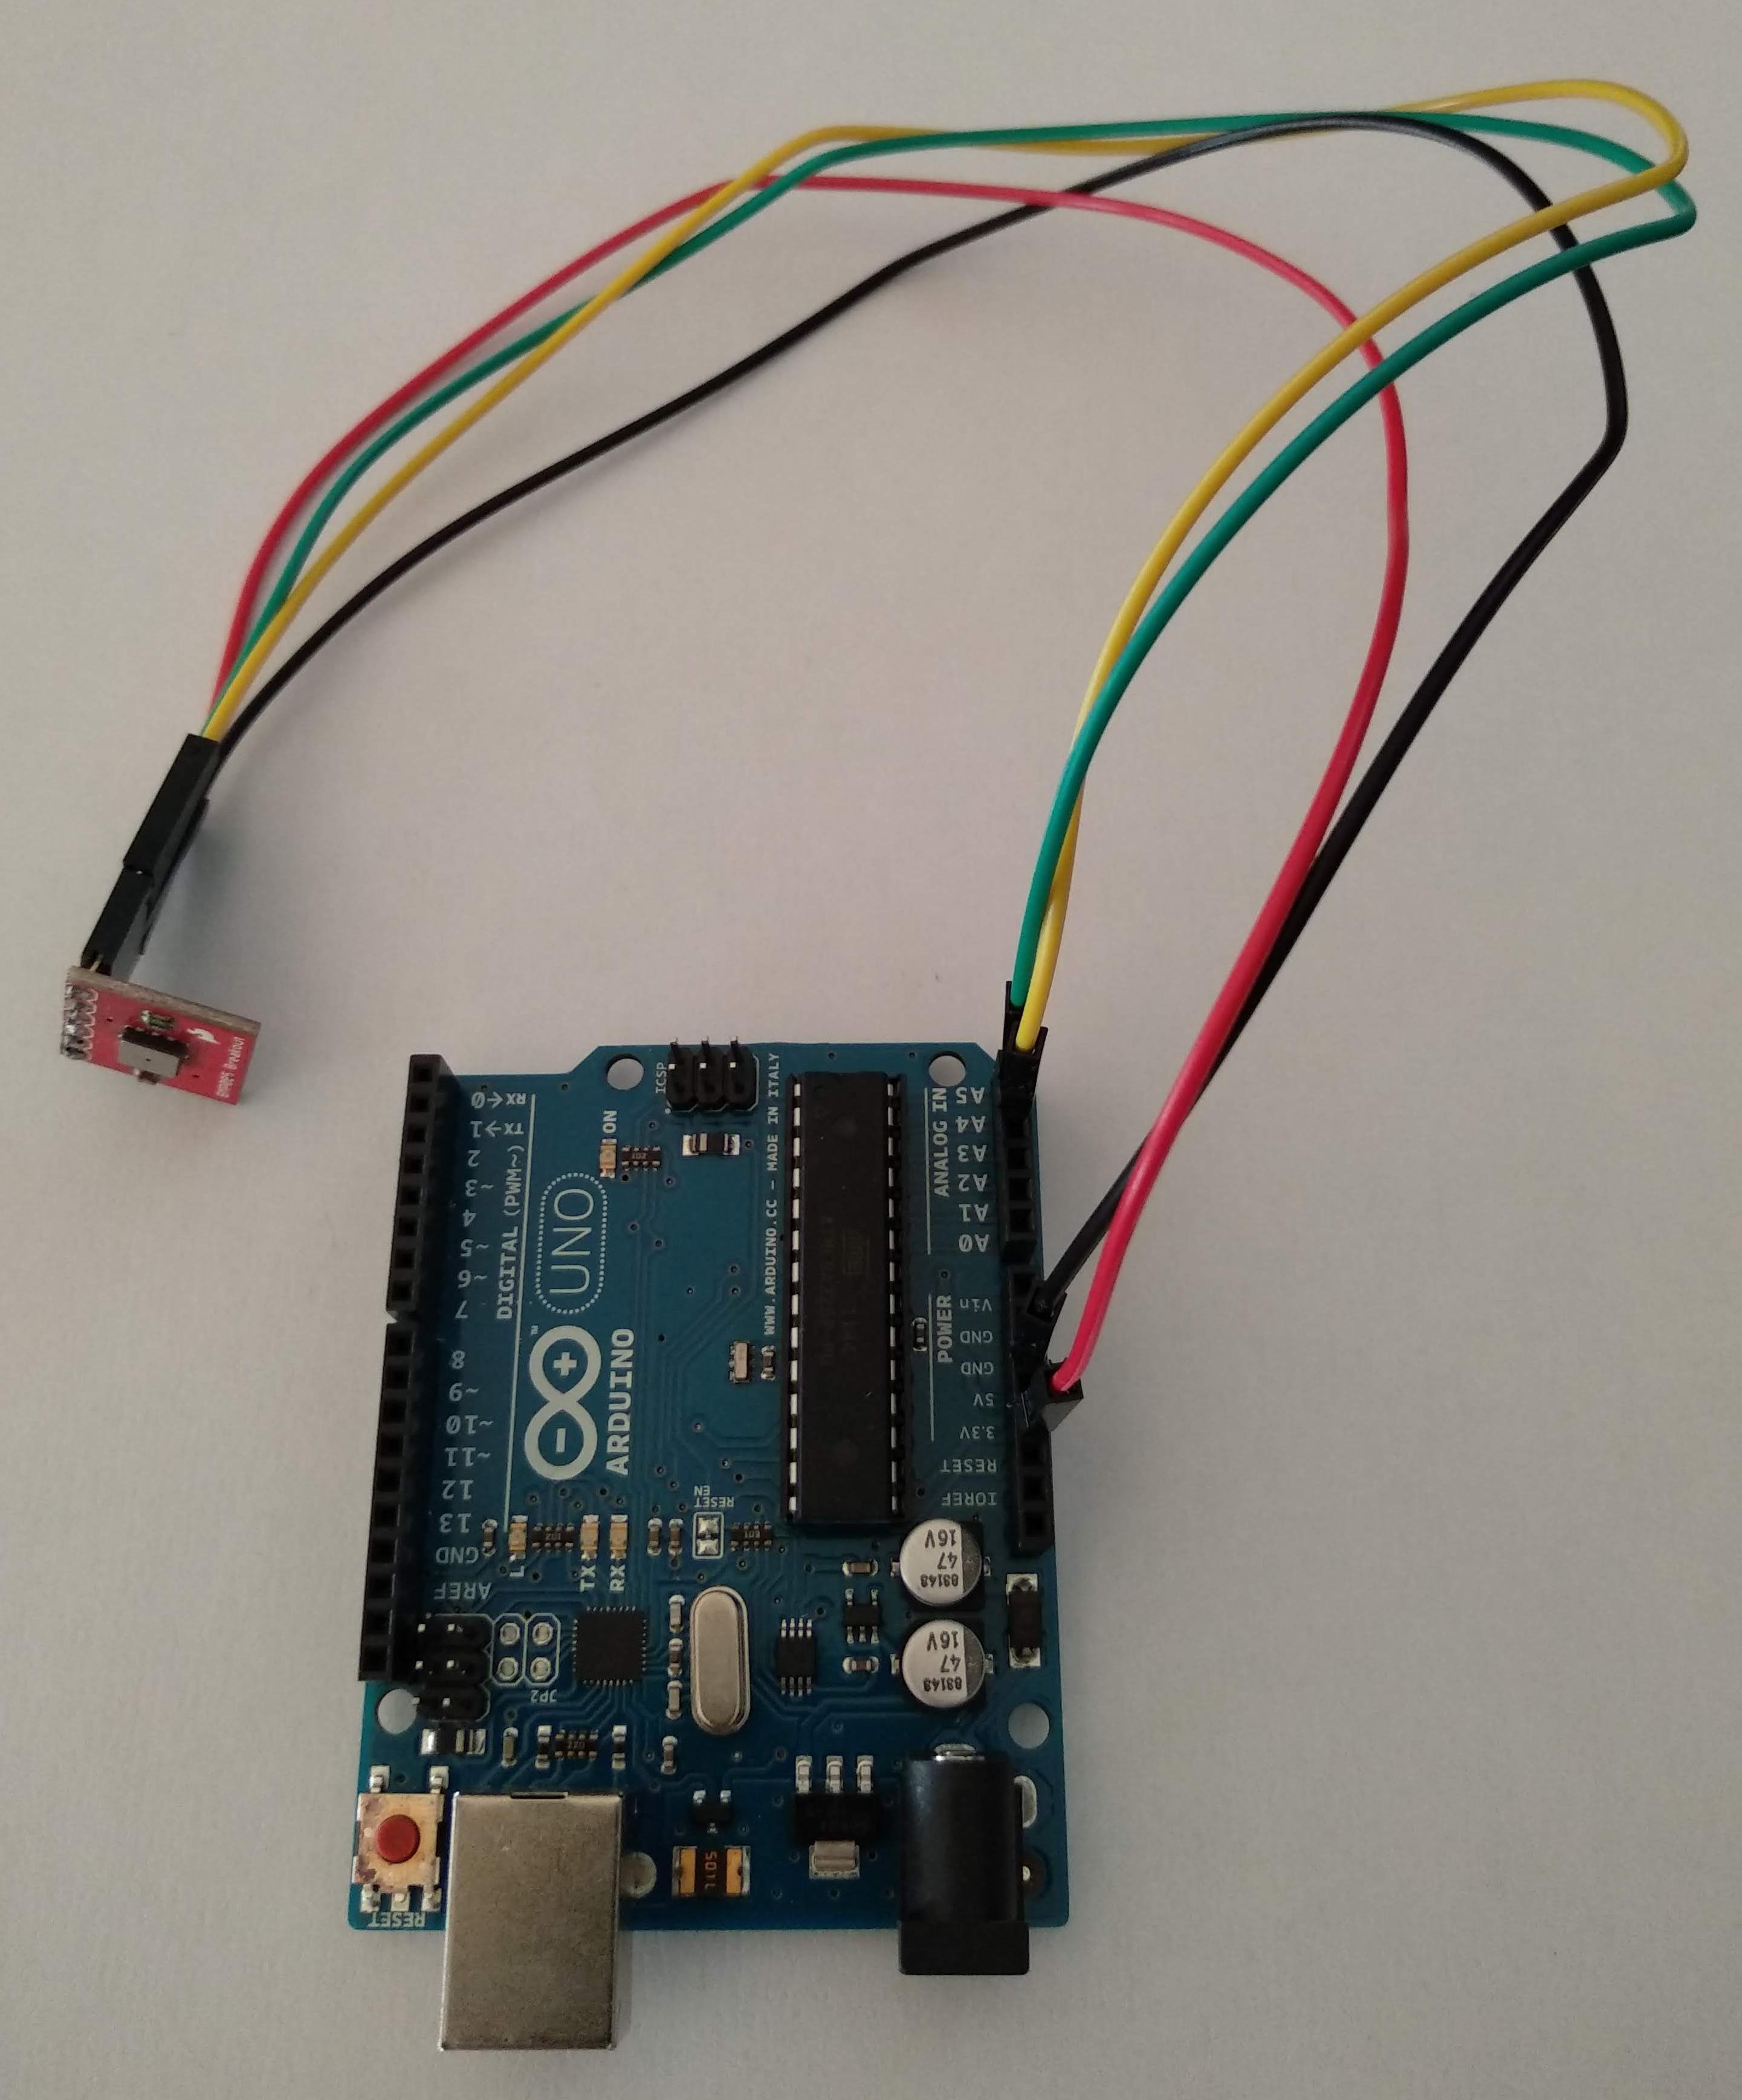
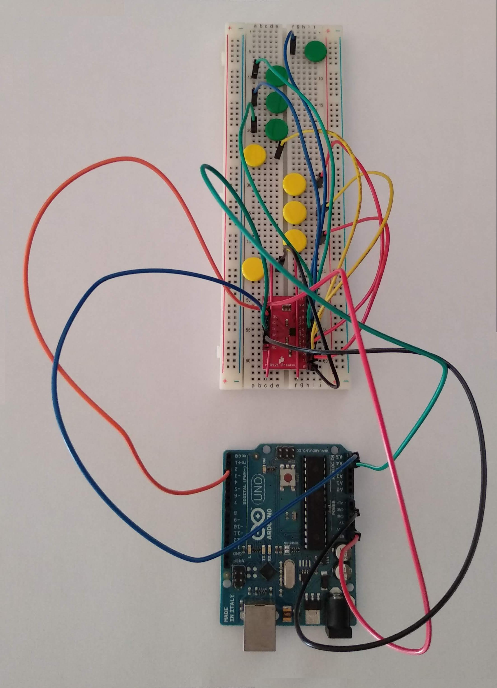
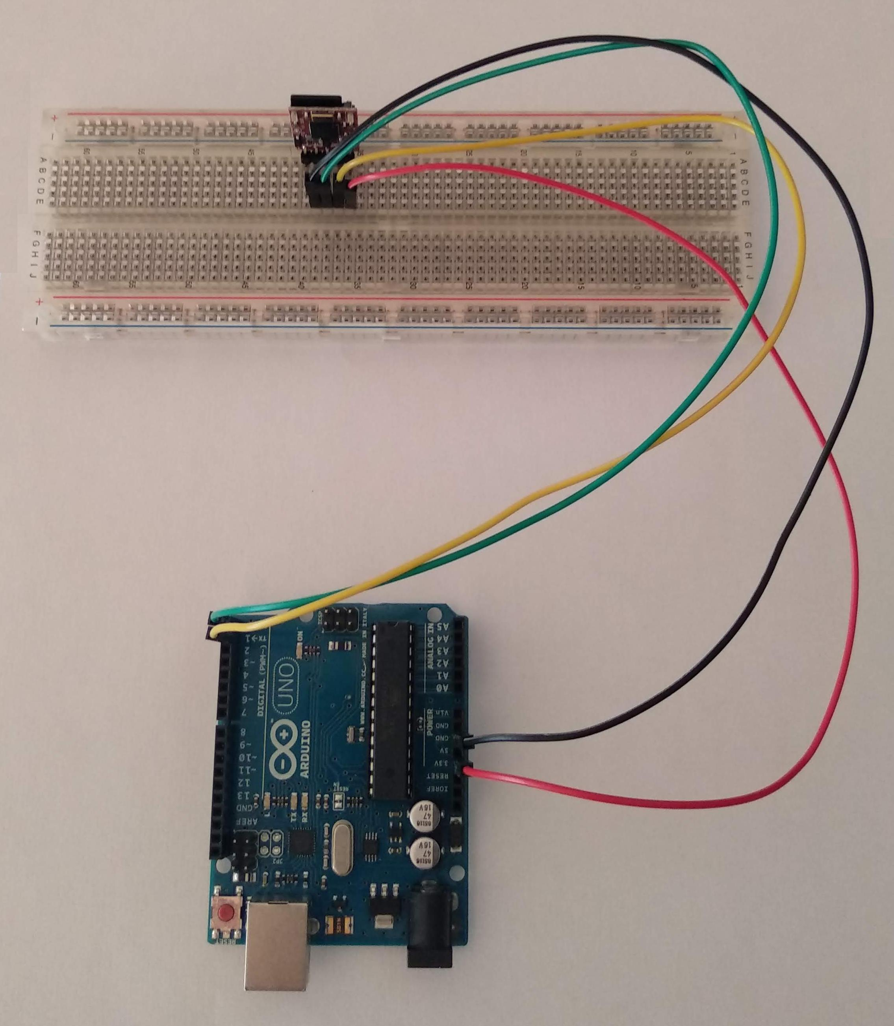
Prototipo hardware operacional

Slide 21
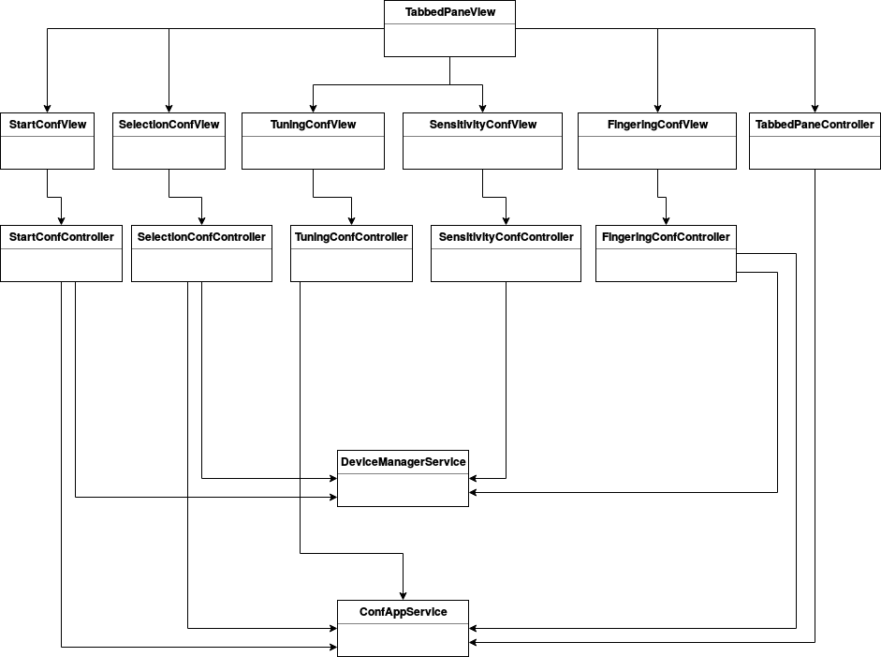
Prototipo software operacional

Slide 22
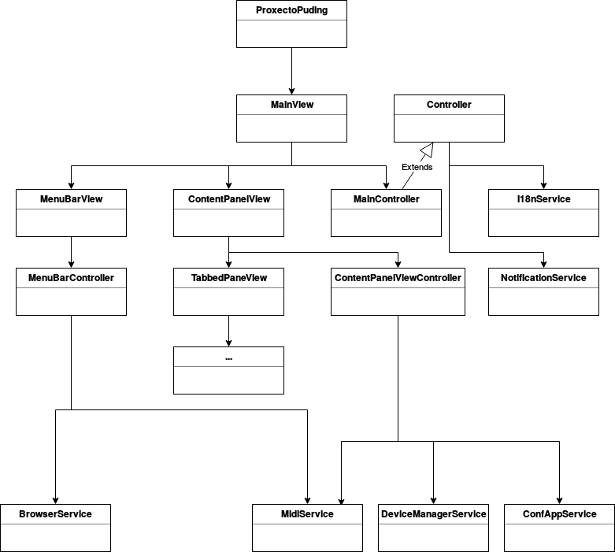
Deseño detallado

Slide 23
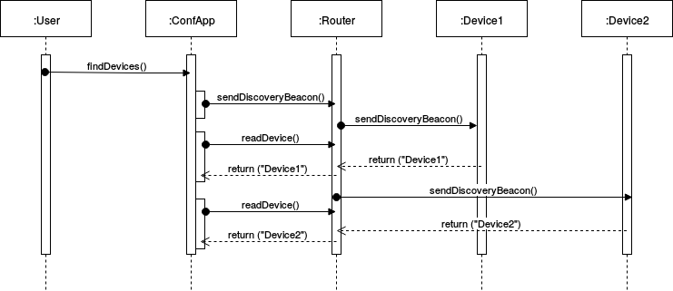
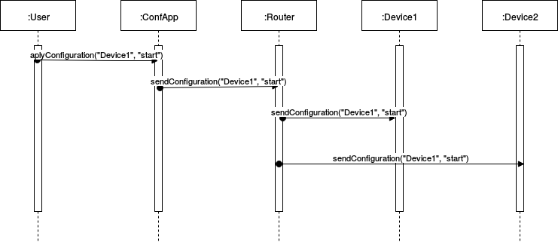
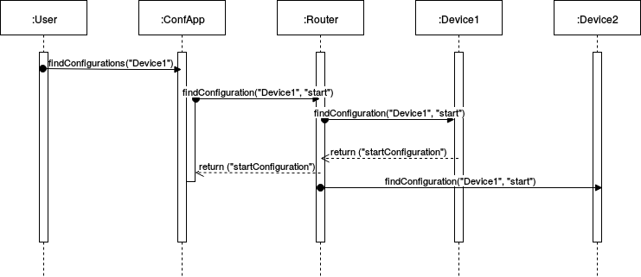
Deseño detallado

Slide 24
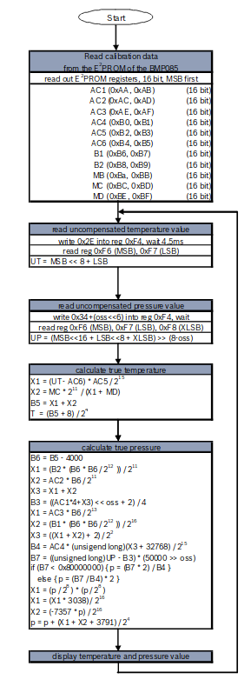
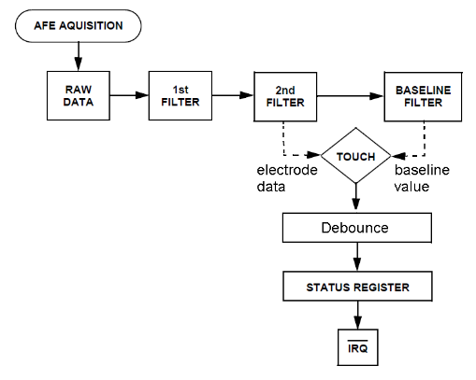
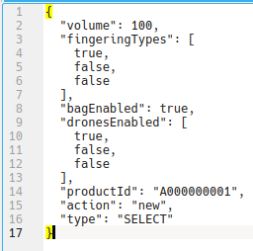
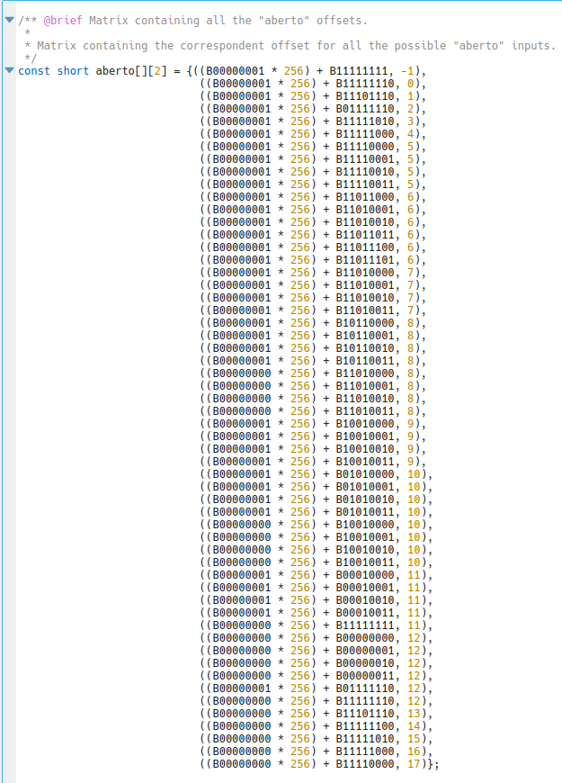
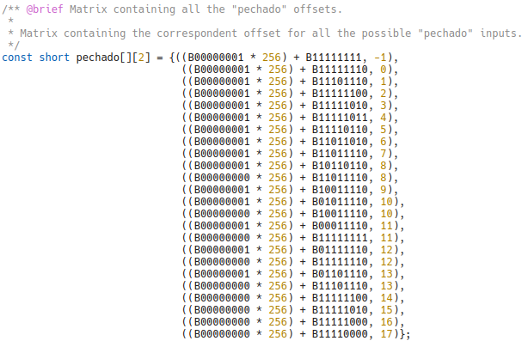
Ensamblado e codificación

Slide 25
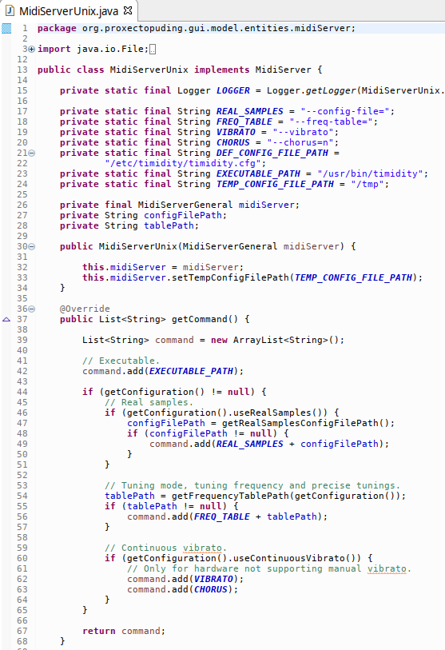
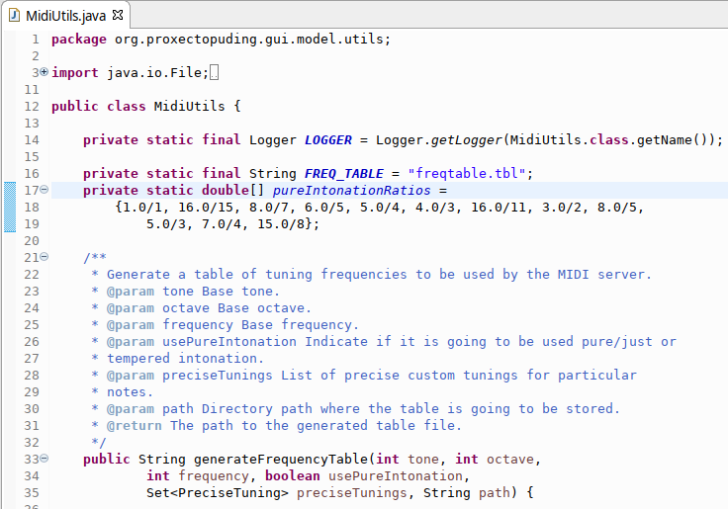
Ensamblado e codificación

Slide 26



Probas
Unidade, integración e aceptación
Metodoloxías TDD/BDD
200 tests

Slide 27

Demostración

Slide 28
Conclusións
“Os enxeñeiros somos como navallas suízas, valemos un pouco para todo aínda que non fagamos nada á perfección, pero a pouco que nos esforzamos, brillamos como ferramentas especializadas”
Obxectivos principais
  Sen fíos
  Tempo real
  Hardware e software libre
Outros obxectivos
  Estudo de viabilidade do mercado
  Estudo de viabilidade das tecnoloxías
  Estudo de viabilidade do software/hardware libre
Cuantitativamente
  Código: 18000 liñas
  Tempo: 966 horas
  Documentación: 400 páxinas

Slide 29
Traballo futuro
Lector de tarxetas
Memoria
Actualización do hardware
Actualización da interface (Swing → JavaFX)
Proxectando, doutorando, comunidade?

Slide 30
Traballo futuro
Proxecto Puding
  PUnteiro Dixital Integramente Galego
  http://proxecto-puding.org

Slide 31
Agradecementos
“A aqueles que manteñen viva a nosa cultura e, en especial, ós que promoven que dita cultura sexa libre”

Slide 32
Deseño e implementación dunha gaita MIDI sen fíos en tempo real empregando software/hardware libre
Alejo Pacín Jul
Setembro 2018

